Slide 1
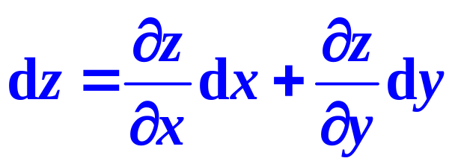
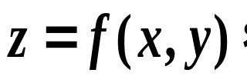
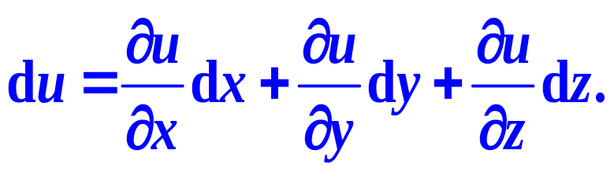
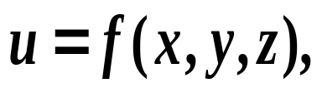
复习
1. 重要关系:
函数连续
函数可导
函数可微
偏导数连续
2.多元函数全微分的求法；

Slide 2


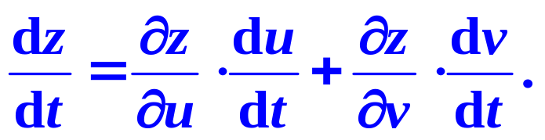



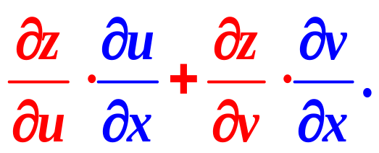
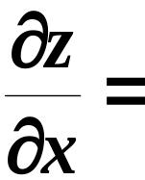
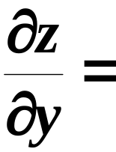
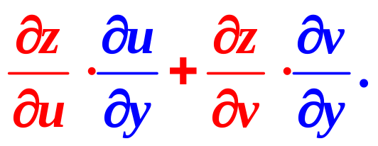




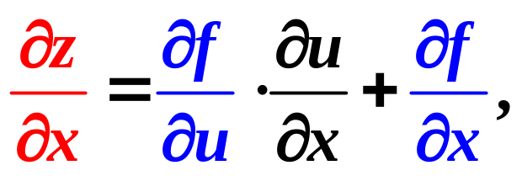
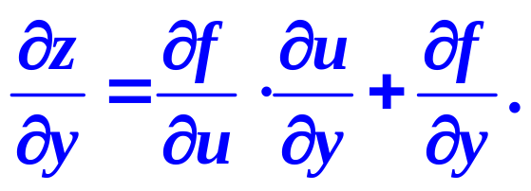


3.求抽象的复合函数的偏导数-----链式法则
同路相乘，异路相加.

Slide 3
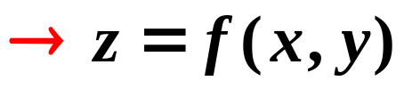
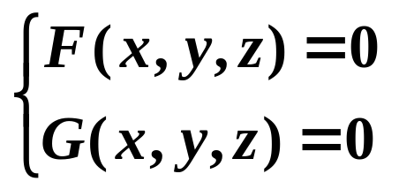
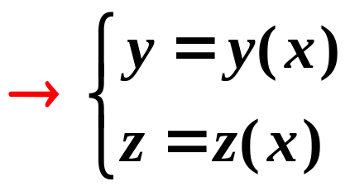
第五节
第八章
隐函数的求导方法
一、一个方程所确定的隐函数
及其导数
二、方程组所确定的隐函数组
及其导数

Slide 4

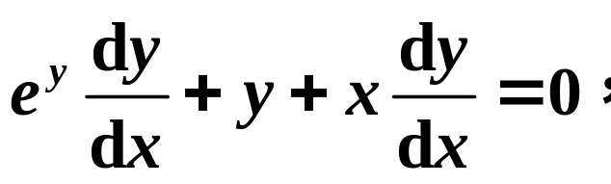
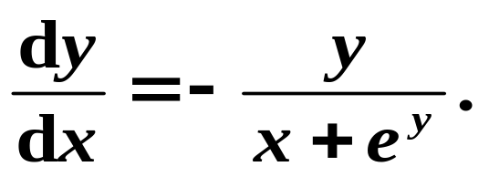
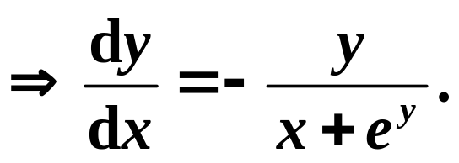
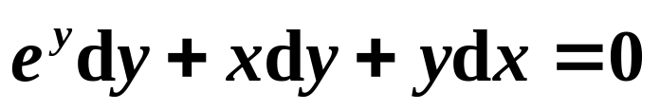
本节讨论两个问题:
1) 方程在什么条件下才能确定隐函数 .
例如, 方程
当 C < 0 时, 能确定隐函数;
当 C > 0 时, 不能确定隐函数;
2) 在方程能确定隐函数时,
研究其连续性、可微性
及求导方法 .
两边同时对x求导：
或用微分法：

Slide 5

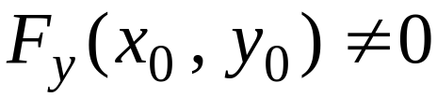


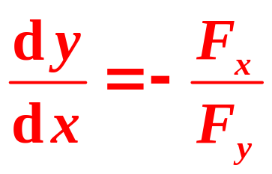
一、一个方程所确定的隐函数及其导数
定理1. 设函数
在点
的某一邻域内满足
① 具有连续的偏导数;
②
③
则方程
的某邻域内可唯一确定一个
单值连续函数 y = f (x) ,
满足条件
并有连续
导数
(隐函数求导公式)
定理证明从略，仅就求导公式推导如下：

Slide 6


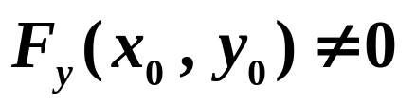
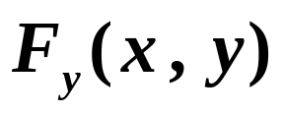


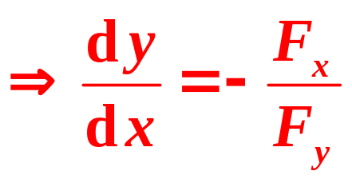

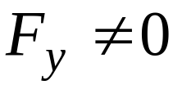
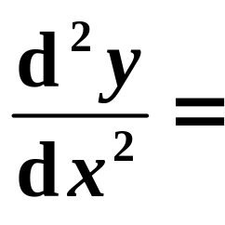
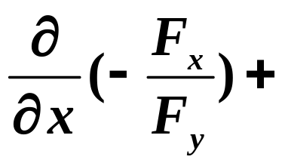
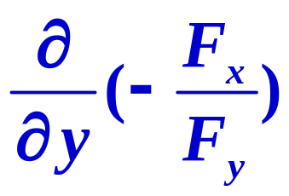
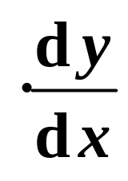
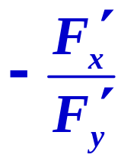
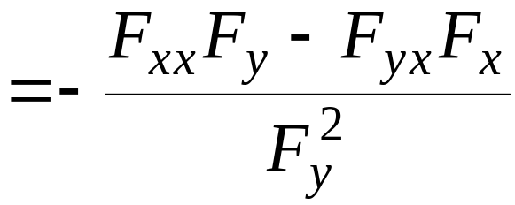
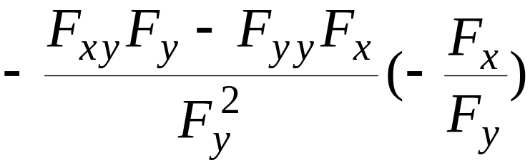
则
两边对 x 求导
由于 且 连续
则
在
的某邻域内
若F( x , y ) 的二阶偏导数也都连续,
则还可求隐函数的
二阶导数 :

Slide 7

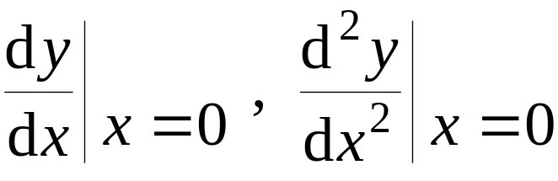
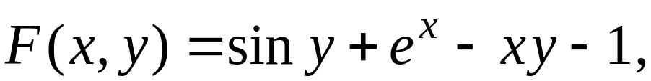
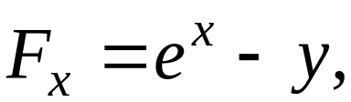
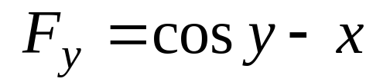

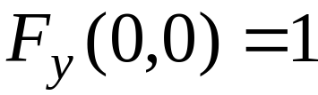

例1. 验证方程
在点(0,0)某邻域
可确定一个单值可导隐函数
并求
解: 令
则
①
连续 ,
②
③
由 定理1 可知,
在 x = 0 的某邻域内方程存在单值可
导的隐函数
且

Slide 8
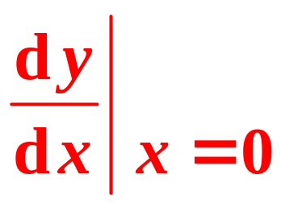
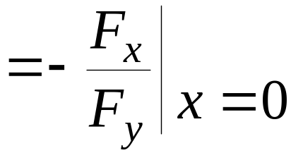
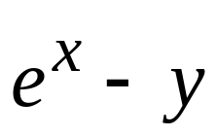
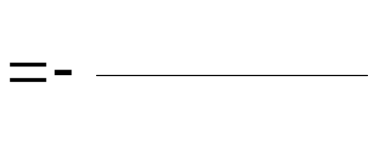
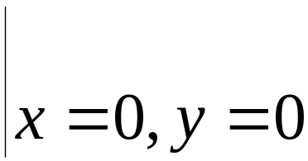

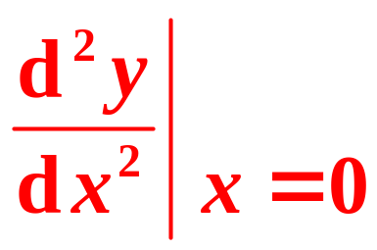
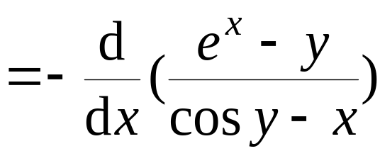

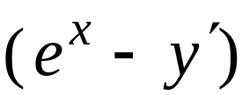

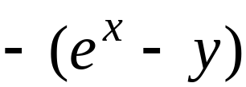

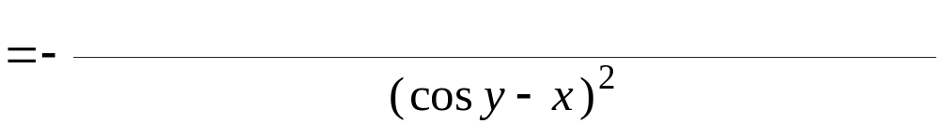
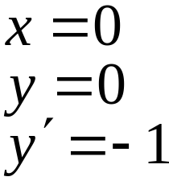



Slide 9
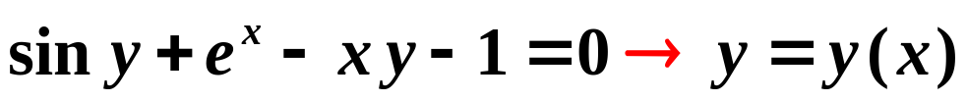
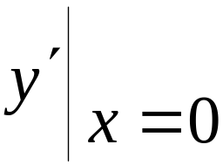
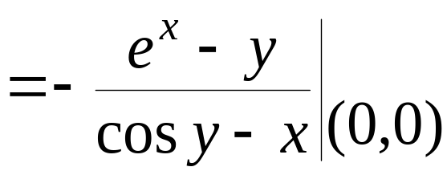





导数的另一求法
—直接求导法
两边对 x 求导
两边对 x 求导
令 x = 0 , 注意此时

Slide 10





导数的另一求法
— 利用微分法求导
两边微分
的求法同上
注
定理1的条件仅仅是充分的，如方程
点不满足条件

Slide 11







定理2 .
若函数
满足:
① 在点
的某邻域内具有连续偏导数 ,
②
③
则方程
在点
某一邻域内可唯一确
定一个单值连续函数 z = f (x , y) ,
满足
并有连续偏导数
定理证明从略, 仅就求导公式推导如下:

Slide 12










则方程
在点
某一邻域内可唯一确
定一个单值连续函数 z = f (x , y) ,
满足
并有连续偏导数
则
两边对 x 求偏导
同样可得

Slide 13











例2. 设
解法1 直接求导法
再对 x 求导
注意：对x求导时，应把y看成常量，把z看成x,y的函数.

Slide 14









解法2 利用公式
例2. 设
设
则
两边对 x 求偏导

Slide 15



例2. 设
解法3 利用微分法求导
练习：习题9-5,4

Slide 16














例3：
设F( x , y)具有连续偏导数,
已知方程
分析：用微分法简单.
解：
对方程 两边求微分:
练习：习题9-5,7

Slide 17













说明：
1.求隐函数 偏导的三个方法
公式法：
注意求
时把谁看成常量，
谁看成变量.
直接法：
两边求导，这时若对 求导，把 数
微分法：
两边微分,不用区分
谁是函数，
谁是自变量，
把 均看成变量用
一阶微分形式不变性及微分法则.
数
条件是：
函数
满足:
① 在点
的某邻域内具有连续偏导数 ,
②
③
问题:

Slide 18















例3.
设
，根据隐函数存在定理，
存在
点 的一个邻域，在此领域内，该方程
（A）只能确立一个具有连续偏导的隐函数
（B）可以确立具有连续性偏导的隐函数
（C）可以确立具有连续性偏导的隐函数
（D）可以确立具有连续性偏导的隐函数
设
则

Slide 19




二、方程组所确定的隐函数组及其导数
隐函数存在定理还可以推广到方程组的情形.
以两个方程确定两个隐函数的情况为例 ,
即
由 F、G 的偏导数组成的行列式
称为F、G 的雅可比( Jacobi )行列式.
Notes:
运行时, 点击按钮“雅可比”, 可显示雅可比的简介, 并自动返回.

Slide 20














定理3.
设函数
满足:
① 在点
的某一邻域内具有连续偏
导数；
②
③
则方程组
的某一邻域内
可唯一确定一组满足条件
的单值
连续函数
且有导数公式 :

Slide 21




















设方程组
有隐函数组
则
两边对 x 求导得
这是关于 的方程组
故可得结论
二元线性代数方程组解的公式
解:

Slide 22











这些公式不需要死记，只要会解二元一次方程组即可.

Slide 23








定理4.
设函数
满足:
① 在点
的某一邻域内具有连续偏
导数；
②
③
则方程组
的某一邻域内可唯一确定一组满足条件
的单值连续函数
且有偏导数公式 :

Slide 24










(P34-P35)
定理证明略.

Slide 25















例4. 设
求
解法1
运用推导公式的方法---直接法
方程组两边对 x 求导，并移项得
练习: 求
答案:
由题设
故有

Slide 26



解法2
直接代入公式---公式法（不推荐使用）
套用公式

Slide 27




例4. 设
求
解法3
微分法 推荐使用
对各方程两边分别求微分:
解出du:
解出dv可得:

Slide 28








内容小结
1. 隐函数( 组) 存在定理
用直接法解较好
2. 隐函数 ( 组) 求导方法
方法1. 利用复合函数求导法则直接计算 ;
方法2. 利用微分形式不变性 ;
方法3. 代公式

